Slide 1
Реализация образовательной
программы в соответствии с
Федеральными государственными образовательными стандартами
в МБДОУ «Детский сад №116 комбинированного вида» Приволжского района г.Казани

Slide 2
В соответствие Законом «Об образовании в Российской Федерации»
от 27.12.2012 г
№ 297 «содержание образования в конкретном образовательном учреждении определяется образовательной программой (образовательными программами), утверждаемой и реализуемой этим образовательным учреждением самостоятельно».
Структура и соотношение частей образовательной программы определена в соответствии с нормами и положениями, установленными Федеральным государственным стандартом
(Приказ Министерства образования и науки РФ от 11октября 2013 г. № 1155 "Об утверждении федерального государственного стандарта дошкольного образования").
Программа определяет содержание и организацию
образовательной деятельности на уровне дошкольного образования.

Slide 3
Категории детей,
на которых ориентирована
образовательная программа
Муниципальное бюджетное дошкольное образовательное учреждение «Детский сад № 116 комбинированного вида» Приволжского района г.Казани осуществляет обучение, воспитание и развитие детей с 2 до 7 лет. В образовательном учреждении функционируют 6 групп.
Направленность групп:
5групп – общеразвивающие
(из них 1 группа - татарская);
1 группа – логопедическая.

Slide 4
Содержание основной общеобразовательной программы включает совокупность образовательных областей, которые обеспечивают разностороннее развитие детей с учетом их возрастных и индивидуальных особенностей

Slide 5
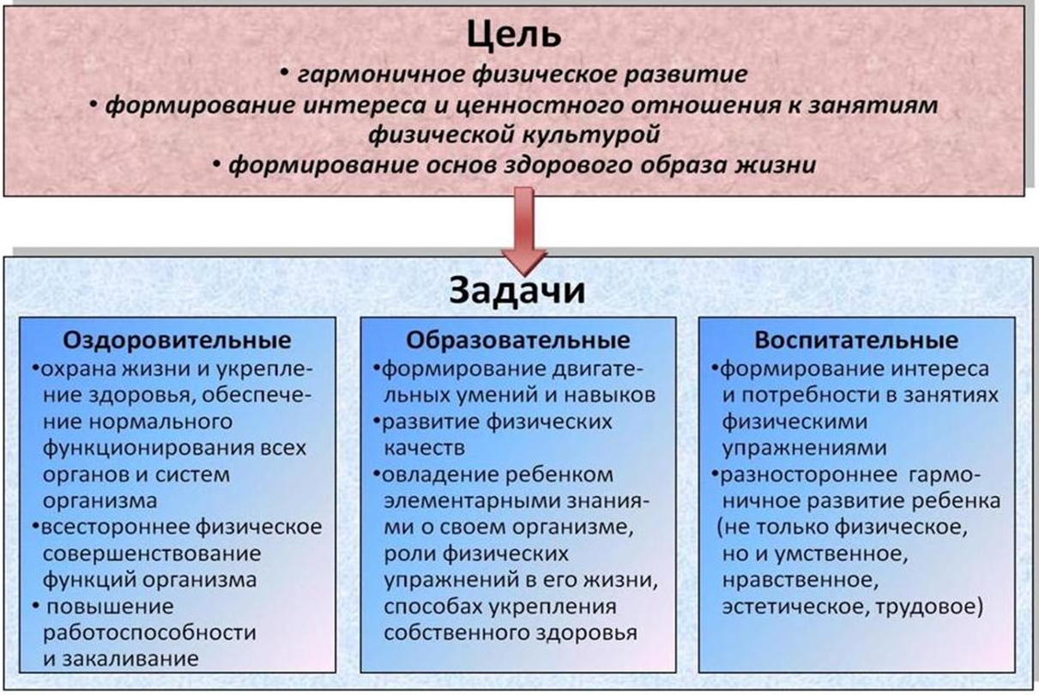
Образовательная область
«Физическое развитие»

Slide 6
Принципы физического развития воспитанников
Принцип осознанности и активности ;
Принцип повторения ;
Принцип доступности и индивидуализации ;
Принцип непрерывности ;
Принцип системного чередования ;
Принцип адаптивного сбалансирования ;
Принцип оздоровительной направленности ;
Принцип оптимального сочетания .

Slide 7
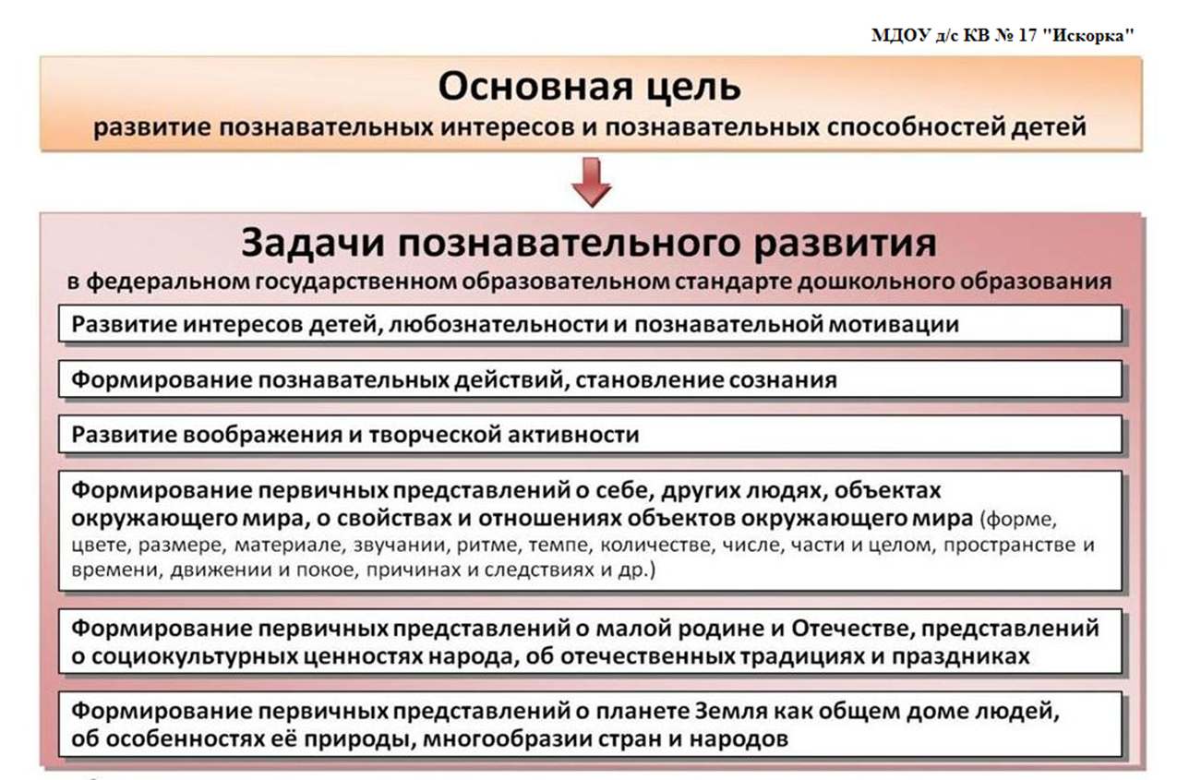
Образовательная область
«Социально-коммуникативное развитие»

Slide 8
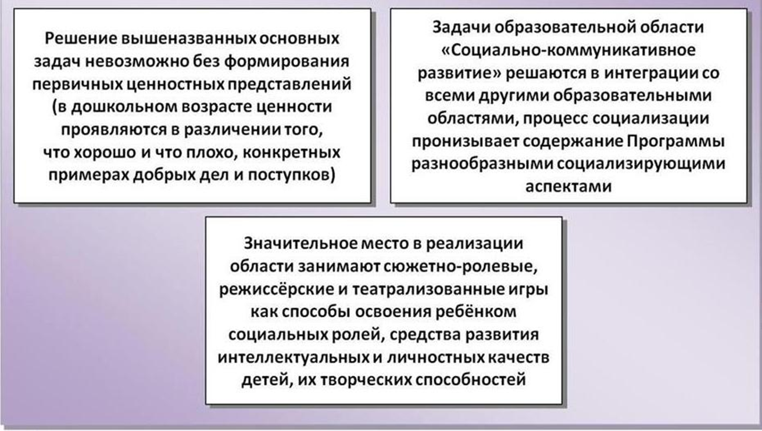
Специфика реализации образовательной области
«Социально-коммуникативное развитие»

Slide 9
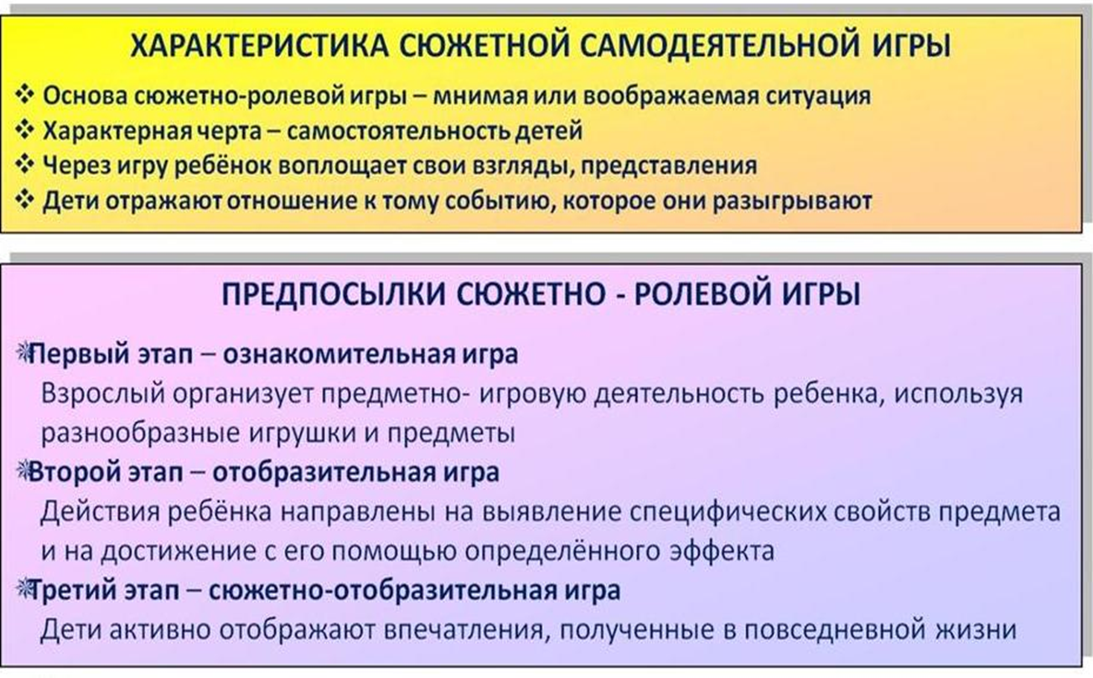
Игра как ведущая деятельность детей дошкольного возраста

Slide 10
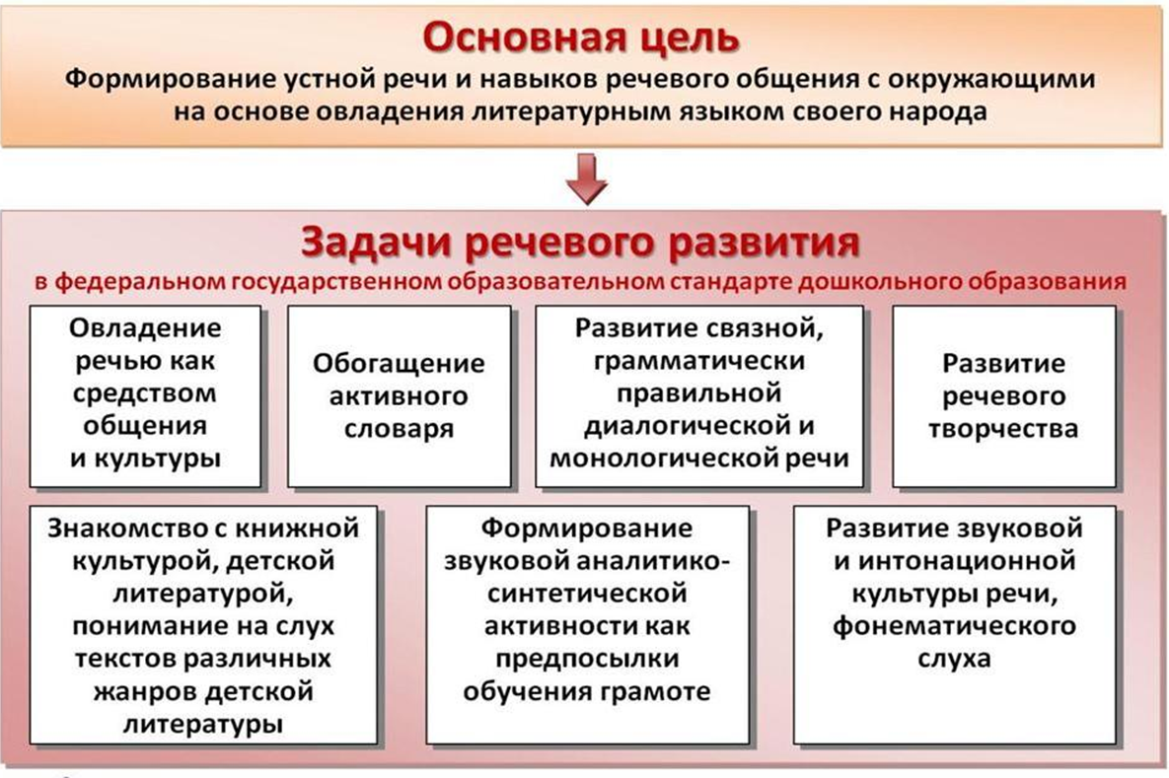
Образовательная область
«Речевое развитие»

Slide 11
Основные направления работы по развитию речи детей в дошкольной организации
Обогащение активного словаря;
Владение речью как средством общения;
Развитие связной, грамматически правильной диалогической и монологической речи;
Развитие связной диалогической и монологической речи;
Развитие звуковой и интонационной культуры речи, фонематического слуха;
Формирование звуковой аналитико-синтетической активности как предпосылки обучения грамоте.

Slide 12
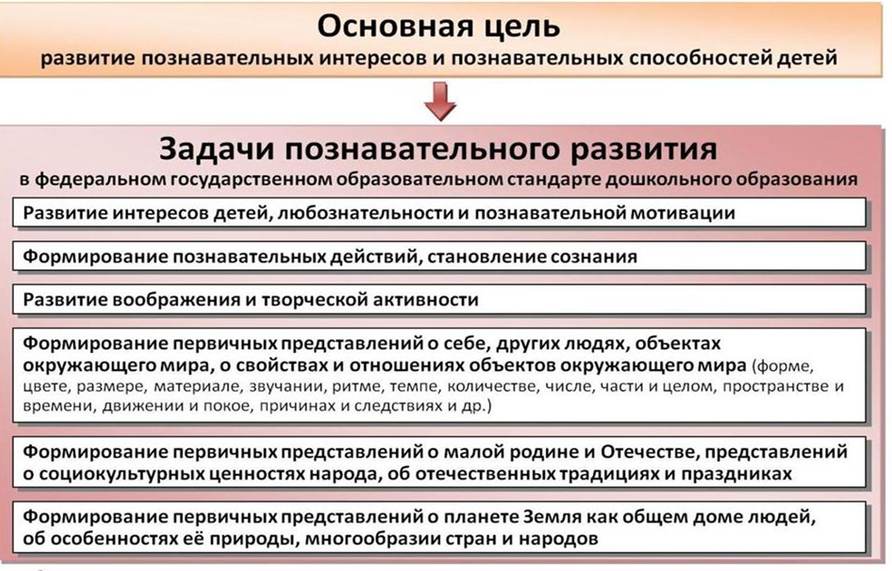
Образовательная область
«Познавательное развитие»

Slide 13
Основные направления реализации образовательной области
«Познавательное развитие»
Развитие сенсорной культуры
Развитие математических представлений
Развитие кругозора и познавательно-исследовательской деятельности

Slide 14
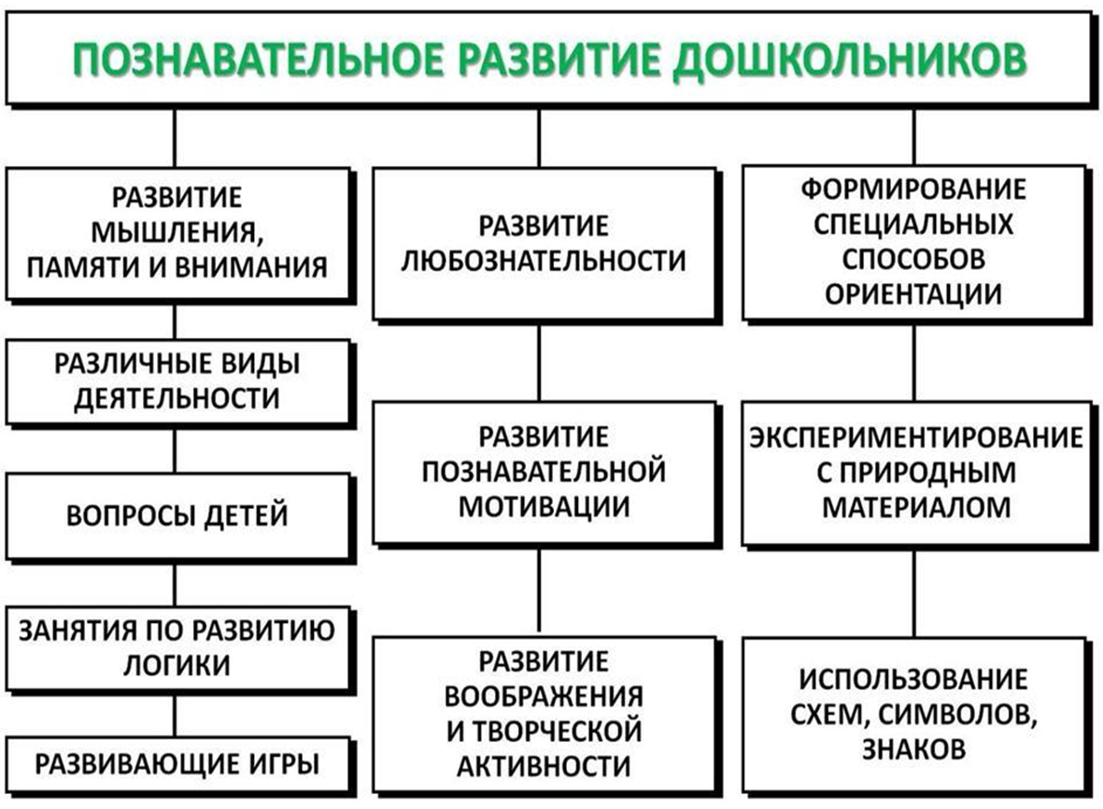

Slide 15
Образовательная область
«Художественно-эстетическое развитие»
Задачи:
Развитие предпосылок ценностно-смыслового восприятия и понимания произведений искусства (словесного, музыкального, изобразительного);
Становление эстетического отношения к окружающему миру;
Формирование элементарных представлений о видах искусства;
Восприятие музыки, художественной литературы, фольклора;
Стимулирование сопереживания персонажам художественных произведений;
Реализация самостоятельной творческой деятельности детей (изобразительной, конструктивно-модельной, музыкальной и др.)

Slide 16
Направления художественно-эстетического развития
Приобщение к изобразительному искусству;
Развитие изобразительной деятельности и детского творчества;
Приобщение к музыкальному искусству;
Развитие музыкально-художественной деятельности

Slide 17
Взаимодействие с семьями воспитанников
Основной целью установления взаимоотношений МБДОУ № 116 и семьи является создание единого пространства, в котором всем участникам образовательного процесса будет комфортно, интересно, безопасно, полезно и эмоционально благополучно.

Slide 18
Принципы совместной деятельности:
родители и педагоги являются партнерами в воспитании и обучении детей;
единое понимание педагогами и родителями целей и задач воспитания и обучения детей;
помощь ребенку, уважение и доверие ему как со стороны педагогов, так и со стороны родителей;
знание педагогами и родителями воспитательных возможностей коллектива и семьи, максимальное использование воспитательного потенциала в совместной работе с детьми;
Отбор материала для работы с семьей подчинен нескольким основным позициям:
- Материал, отобранный для изучения, доступен родительскому восприятию, соответствует интересам родителей и возрастным особенностям их детей-дошкольников.
- Практические занятия с родителями соответствуют образовательным
целям определенного раздела программы, способствуют
решению обозначенных в программе задач.

